Slide 1

Топқа бөлу

Slide 2


Сабақтың тақырыбы:
Рационал көрсеткішті дәрежелер.
алгебра және анализ бастамалары
11 “б” - сынып

Slide 3



Мақсаты:
Жаңа әдіс тәсілдерді қолдану арқылы тақырыптың мазмұнын игерту,
Блум таксономиясы арқылы формулалармен таныстыру,
ми шабуылы әдісі арқылы оқушылардың сыни тұрғыдан ойлауын дамыту,
мәтінмен жұмыс істеуге, өз пікірін қорғауға дағдыландыру,
математикаға қызығушылығын ояту

Slide 4

Табыс өлшемі
Тақырып мазмұнын түсінуі
Белсенділігі
Блум таксономиясын түсінуі
Жұптық және топтық жұмыстағы рөлі
Тақырыпқа қатысты жеке пікірі

Slide 5
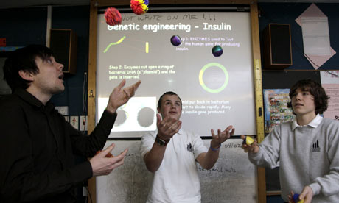
Дайындал...Назар сал…Оқыңдар!
Әр оқушы берілген тақырыпты түсіндіруге көмектесетін заттар жинағын алады. Сіздің тапсырманы жоспарлау үшін 3 минутыңыз бар.

Slide 6

Реттілікті есте сақтаудың жақсы тәсілі – қайталау.
2 оқушы анықтама беру
3 оқушы осы анықтамаға мысалдар талдау
4 оқушы есеп шығару
5 оқушы
бағалау
1 оқушы тұжырымдарға тоқталу

Slide 7
Оқулықпен жұмыс
І топ: №90 есеп (1;5),
№91 есеп (1;5)
№93 есеп (3;4)
ІІ топ: №90 есеп (2;6)
№ 91 есеп (2;6)
№94 есеп (1;3)
ІІІ топ: №90 есеп (3;7)
№91 есеп (3;7)
№96 есеп (1;2)

Slide 8

Сергіту сәті
І топ
ІІ топ
ІІІ топ

Slide 9
Бағалау
Т -3б
П-5б
Ш-7б
Қ-10б
баға
25б-24б: “5”
23б-20б: “4”
19б-17б: “3”

Slide 10

Үй жұмысы
№97 - №98 есеп
§6. қайталау

Slide 11

Сау болыңыздар!!!

